Slide 1
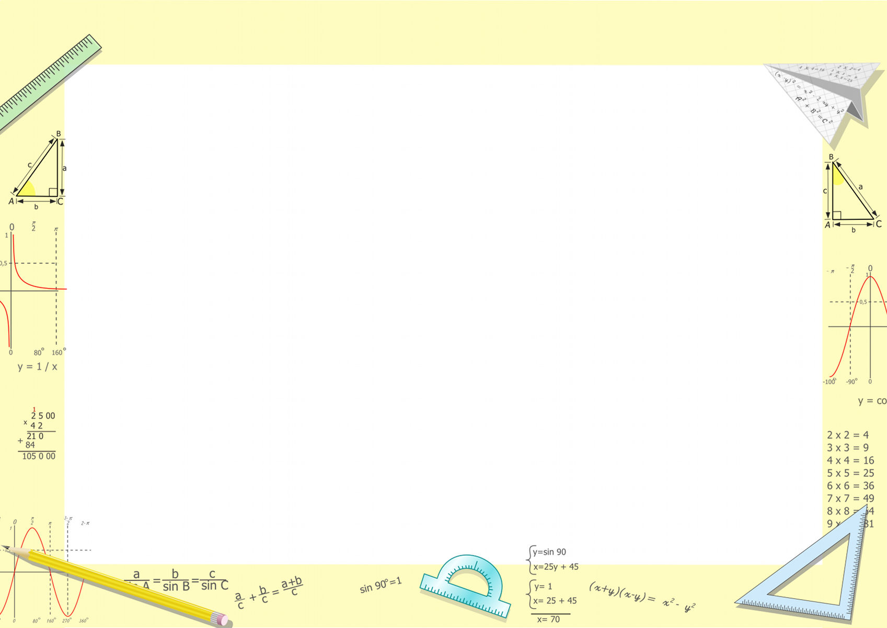
Пәні: Алгебра және анализ бастамалары
Сынып: 10
Тоқсан: ІІІ
Мұғалім:

Slide 2

Сабақтың тақырыбы:
Үшінші дәрежелі көпмүше үшін жалпыланған Виет теоремасы
БЖБ №7
Оқу мақсаты:
10.2.1.12 - жалпыланған Виет теоремасын білу және оны үшінші ретті көпмүшелерге қолдану

Slide 3
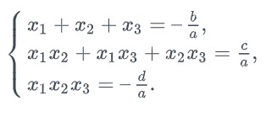
Виет теоремасы: Егер үшінші дәрежелі көпмүшенің бас коэффициенті 1-ге тең емес болса, яғни P(x) = ax³ + bx² + cx + d (мұндағы a ≠ 1) көпмүшесінің түбірлері x₁, x₂ және x₃ сандары болса, Виет теоремасы былай жазылады:

Slide 4
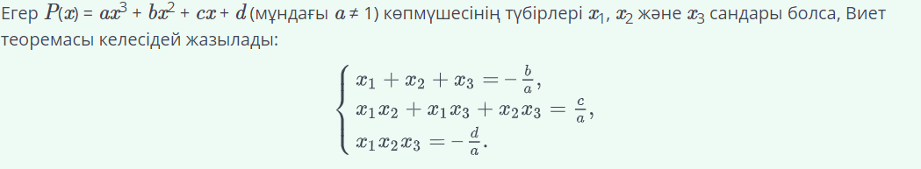
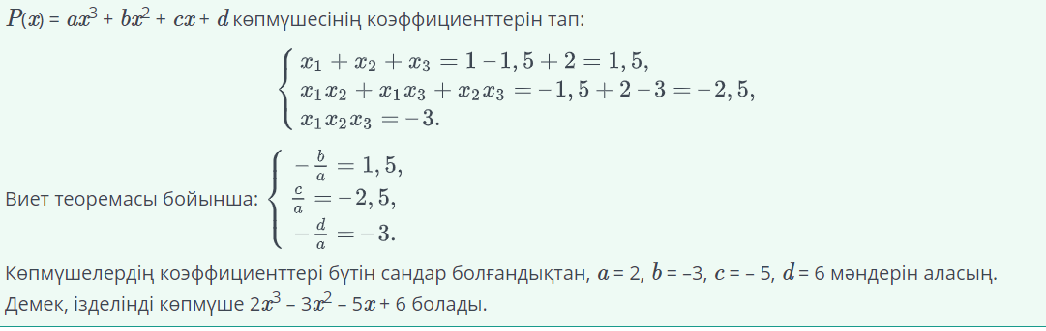
1- мысал: Түбірлері 1; –1,5 және 2 сандары болатын үшінші дәрежелі көпмүшені тап.

Slide 5

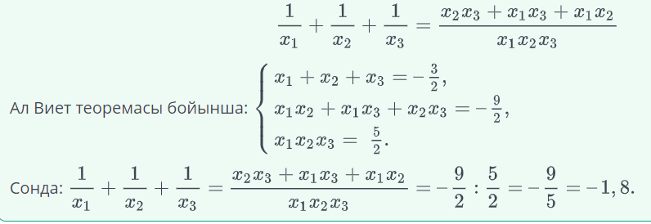
2-мысал: P(x) = 2x³ + 3x² – 9x – 5 көпмүшесі берілген. x₁, x₂ және x₃ сандары түбірлері болса, өрнегінің мәнін тап.

Slide 6
БЖБ №7

Slide 7
Бағалау | № | Дескриптор | Балл
критерийлері |  | Білім алушы
Көпмүшені көпмүшеге | 1а | көпмүшені екімүшеге «бұрыштап» бөлуді қолданады; | 1
«бұрыштап» бөледі |  | бөліндіні табады; | 1
Көпмүшені көбейткіштерге | 1b | көпмүшені екімүше мен квадрат үшмүшеге жіктеп жазады; | 1
жіктеп, оның түбірлерін табады |  | квадрат үшмүшені көбейткіштерге жіктеу әдісін қолданады; | 1
 |  | көпмүшені толықтай көбейткіштерге жіктейді; | 1
 | 1с | көпмүшенің түбірлерін жазады; | 1
Жалпыланған Виет | 2 | Виет теоремасын қолданады; | 1
теоремасын |  | бір белгісіз коэффициентті табады; | 1
қолданады |  | басқа белгісіз коэффициентті табады; | 1
Горнер схемасын | 3 | көпмүшені екімүшеге «бұрыштап» бөлуді қолданады; | 1
қолданады |  | Қалдықты анықтайды | 1
 |  | Горнер схемасын сызады | 1
 |  | есептің жауабын жазады. | 1
Барлығы: |  |  | 13

Slide 8
Сабақтың қорытындысы:
Бүгінгі сабақта үшінші дәрежелі көпмүше түбірлері және коэфициенттері арасындағы байланысты бағалауға есептер шығардық. Тарауды қорытындыладық.

